Slide 1
STRUKTUR DATA
X. SORT
Yuli Haryanto, M.Kom
Bahan Ajar Struktur Data/Semester III /Unindra/2011

Slide 2
Pengertian
Pengurutan data dalam struktur data sangat penting untuk data yang beripe data numerik ataupun karakter.
Pengurutan dapat dilakukan secara ascending (urut naik) dan descending (urut turun)
STRUKTUR DATA
X. Sort
Bahan Ajar Struktur Data/Semester III /Unindra/2011

Slide 3
Pengertian
Pengurutan (Sorting) adalah proses menyusun kembali data yang sebelumnya telah disusun dengan suatu pola tertentu, sehingga tersusun secara teratur menurut aturan tertentu.
Contoh:
Data Acak : 5 6 8 1 3 25 10
Ascending : 1 3 5 6 8 10 25
Descending : 25 10 8 6 5 3 1
STRUKTUR DATA
X. Sort
Bahan Ajar Struktur Data/Semester III /Unindra/2011

Slide 4
Metode Pengurutan Data
Pengurutan berdasarkan perbandingan
(comparison-based sorting)
Bubble sort, exchange sort
Pengurutan berdasarkan prioritas
(priority queue sorting method)
Selection sort, heap sort (menggunakan tree)
Pengurutan berdasarkan penyisipan dan penjagaan terurut (insert and keep sorted method)
Insertion sort, tree sort
STRUKTUR DATA
X. Sort
Bahan Ajar Struktur Data/Semester III /Unindra/2011

Slide 5
Metode Pengurutan Data
Pengurutan berdasarkan pembagian dan penguasaan (devide and conquer method)
Quick sort, merge sort
Pengurutan berkurang menurun (diminishing increment sort method)
Shell sort (pengembangan insertion)
STRUKTUR DATA
X. Sort
Bahan Ajar Struktur Data/Semester III /Unindra/2011

Slide 6
Metode Pengurutan Data
Contoh deklarasi :
Tukar (int a, int b);
Int t=a;
a=b;
b=t;
STRUKTUR DATA
X. Sort
Bahan Ajar Struktur Data/Semester III /Unindra/2011

Slide 7
Bubble Sort
Metode sorting termudah
Diberi nama “Bubble” karena proses pengurutan secara berangsur-angsur bergerak/berpindah ke posisinya yang tepat, seperti gelembung yang keluar dari sebuah gelas bersoda.
Bubble Sort mengurutkan data dengan cara membandingkan elemen sekarang dengan elemen berikutnya.
STRUKTUR DATA
X. Sort
Bahan Ajar Struktur Data/Semester III /Unindra/2011

Slide 8
Bubble Sort
Pengurutan Ascending :Jika elemen sekarang lebih besar dari elemen berikutnya maka kedua elemen tersebut ditukar.
Pengurutan Descending: Jika elemen sekarang lebih kecil dari elemen berikutnya, maka kedua elemen tersebut ditukar.
Algoritma ini seolah-olah menggeser satu per satu elemen dari kanan ke kiri atau kiri ke kanan, tergantung jenis pengurutannya, asc atau desc.
STRUKTUR DATA
X. Sort
Bahan Ajar Struktur Data/Semester III /Unindra/2011

Slide 9
Bubble Sort
Ketika satu proses telah selesai, maka bubble sort akan mengulangi proses, demikian seterusnya sampai dengan iterasi sebanyak n-1.
Kapan berhentinya? Bubble sort berhenti jika seluruh array telah diperiksa dan tidak ada pertukaran lagi yang bisa dilakukan, serta tercapai perurutan yang telah diinginkan.
STRUKTUR DATA
X. Sort
Bahan Ajar Struktur Data/Semester III /Unindra/2011

Slide 10
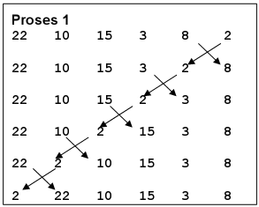
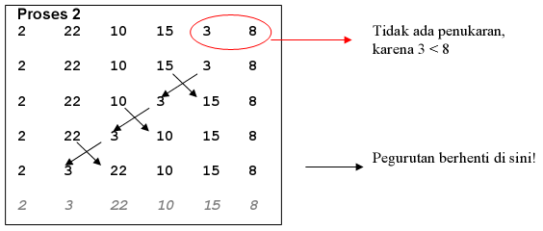
Bubble Sort
STRUKTUR DATA
X. Sort
Bahan Ajar Struktur Data/Semester III /Unindra/2011

Slide 11
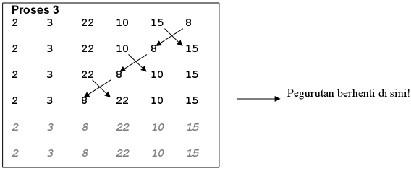
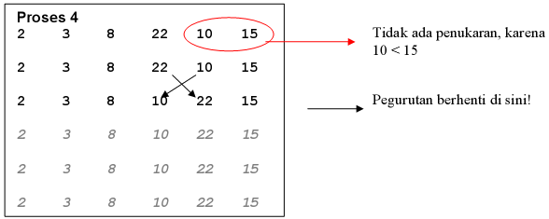
Bubble Sort
STRUKTUR DATA
X. Sort
Bahan Ajar Struktur Data/Semester III /Unindra/2011

Slide 12
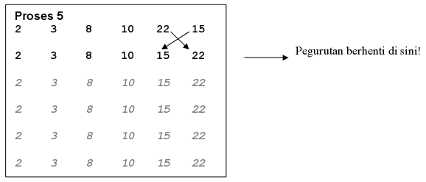
Bubble Sort
STRUKTUR DATA
X. Sort
Bahan Ajar Struktur Data/Semester III /Unindra/2011

Slide 13
Deklarasi Bubble Sort
Program Asc_Bubble;
Var i,j,k : integer;
Begin
For i:= 2 to jmldata do begin
For j:= jmldata downto I do If data[j] < data[j-1] then
Tukardata (data[j], data[j-1]); end;
end;
STRUKTUR DATA
X. Sort
Bahan Ajar Struktur Data/Semester III /Unindra/2011

Slide 14
Exchange Sort
Sangat mirip dengan Bubble Sort
Banyak yang mengatakan Bubble Sort sama dengan Exchange Sort
Pebedaan : dalam hal bagaimana membandingkan antar elemen-elemennya.
STRUKTUR DATA
X. Sort
Bahan Ajar Struktur Data/Semester III /Unindra/2011

Slide 15
Exchange Sort
Exchange sort membandingkan suatu elemen dengan elemen-elemen lainnya dalam array tersebut, dan melakukan pertukaran elemen jika perlu. Jadi ada elemen yang selalu menjadi elemen pusat (pivot).
Sedangkan Bubble sort akan membandingkan elemen pertama/terakhir dengan elemen sebelumnya/sesudahnya, kemudian elemen tersebut itu akan menjadi pusat (pivot) untuk dibandingkan dengan elemen sebelumnya/sesudahnya lagi, begitu seterusnya.
STRUKTUR DATA
X. Sort
Bahan Ajar Struktur Data/Semester III /Unindra/2011

Slide 16
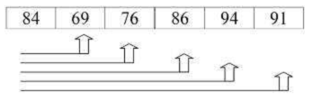
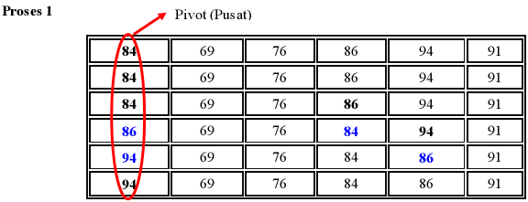
Exchange Sort
STRUKTUR DATA
X. Sort
Bahan Ajar Struktur Data/Semester III /Unindra/2011

Slide 17
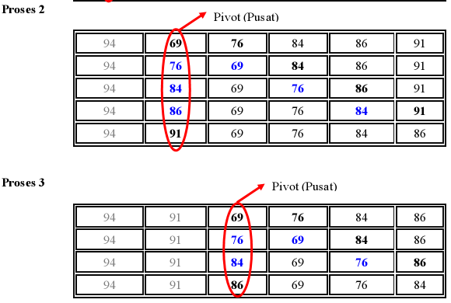
Exchange Sort
STRUKTUR DATA
X. Sort
Bahan Ajar Struktur Data/Semester III /Unindra/2011

Slide 18
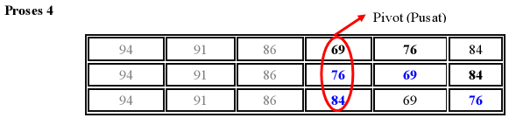
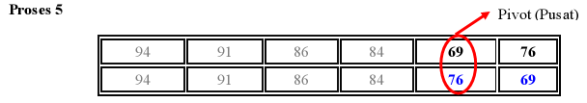
Exchange Sort
STRUKTUR DATA
X. Sort
Bahan Ajar Struktur Data/Semester III /Unindra/2011

Slide 19
Selecion Sort
Merupakan kombinasi antara sorting dan searching
Untuk setiap proses, akan dicari elemen-elemen yang belum diurutkan yang memiliki nilai terkecil atau terbesar akan dipertukarkan ke posisi yang tepat di dalam array.
STRUKTUR DATA
X. Sort
Bahan Ajar Struktur Data/Semester III /Unindra/2011

Slide 20
Selecion Sort
Misalnya untuk putaran pertama, akan dicari data dengan nilai terkecil dan data ini akan ditempatkan di indeks terkecil (data[0]), pada putaran kedua akan dicari data kedua terkecil, dan akan ditempatkan di indeks kedua (data[1]).
Selama proses, pembandingan dan pengubahan hanya dilakukan pada indeks pembanding saja, pertukaran data secara fisik terjadi pada akhir proses.
STRUKTUR DATA
X. Sort
Bahan Ajar Struktur Data/Semester III /Unindra/2011

Slide 21
Selecion Sort
Misalnya untuk putaran pertama, akan dicari data dengan nilai terkecil dan data ini akan ditempatkan di indeks terkecil (data[0]), pada putaran kedua akan dicari data kedua terkecil, dan akan ditempatkan di indeks kedua (data[1]).
Selama proses, pembandingan dan pengubahan hanya dilakukan pada indeks pembanding saja, pertukaran data secara fisik terjadi pada akhir proses.
STRUKTUR DATA
X. Sort
Bahan Ajar Struktur Data/Semester III /Unindra/2011

Slide 22
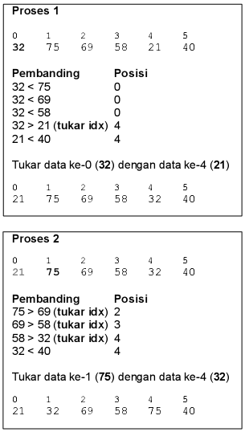
Selecion Sort
STRUKTUR DATA
X. Sort
Bahan Ajar Struktur Data/Semester III /Unindra/2011

Slide 23
Selecion Sort
STRUKTUR DATA
X. Sort
Bahan Ajar Struktur Data/Semester III /Unindra/2011

Slide 24
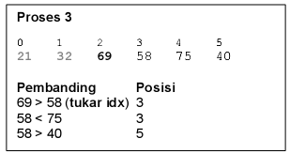
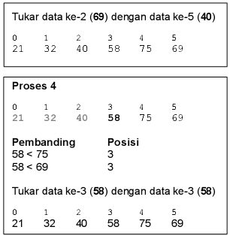
Selecion Sort
STRUKTUR DATA
X. Sort
Bahan Ajar Struktur Data/Semester III /Unindra/2011

Slide 25
Selecion Sort
STRUKTUR DATA
X. Sort
Bahan Ajar Struktur Data/Semester III /Unindra/2011

Slide 26
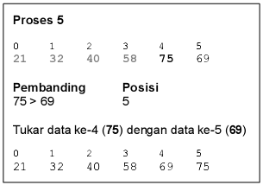
Selecion Sort
STRUKTUR DATA
X. Sort
Bahan Ajar Struktur Data/Semester III /Unindra/2011

Slide 27
Insertion Sort
Mirip dengan cara orang mengurutkan kartu, selembar demi selembar kartu diambil dan disisipkan (insert) ke tempat yang seharusnya.
Pengurutan dimulai dari data ke-2 sampai dengan data terakhir, jika ditemukan data yang lebih kecil, maka akan ditempatkan (diinsert) diposisi yang seharusnya.
Pada penyisipan elemen, maka elemen-elemen lain akan bergeser ke belakang
STRUKTUR DATA
X. Sort
Bahan Ajar Struktur Data/Semester III /Unindra/2011

Slide 28
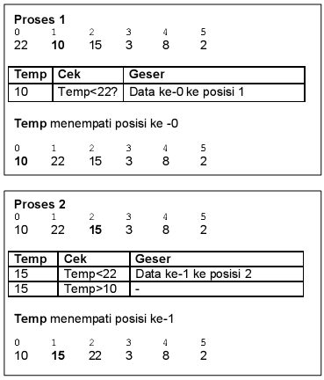
Insertion Sort
STRUKTUR DATA
X. Sort
Bahan Ajar Struktur Data/Semester III /Unindra/2011

Slide 29
Insertion Sort
STRUKTUR DATA
X. Sort
Bahan Ajar Struktur Data/Semester III /Unindra/2011

Slide 30
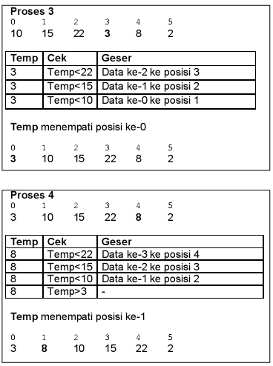
Insertion Sort
STRUKTUR DATA
X. Sort
Bahan Ajar Struktur Data/Semester III /Unindra/2011

Slide 31
Insertion Sort
STRUKTUR DATA
X. Sort
Bahan Ajar Struktur Data/Semester III /Unindra/2011

Slide 32
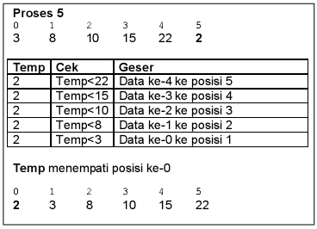
Insertion Sort
STRUKTUR DATA
X. Sort
Bahan Ajar Struktur Data/Semester III /Unindra/2011

Slide 33
Insertion Sort
STRUKTUR DATA
X. Sort
Bahan Ajar Struktur Data/Semester III /Unindra/2011

Slide 34
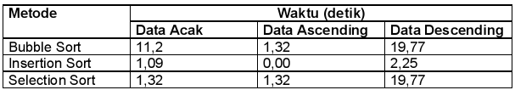
Perbandingan sort
Tabel Perbandingan Kecepatan Metode Pengurutan Data
Untuk data sejumlah 10.000 data pada komputer Pentium II 450 MHz
STRUKTUR DATA
X. Sort
Bahan Ajar Struktur Data/Semester III /Unindra/2011

Slide 35
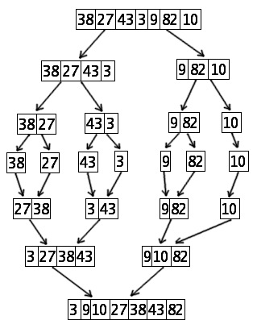
Merge Sort
STRUKTUR DATA
X. Sort
Bahan Ajar Struktur Data/Semester III /Unindra/2011

Slide 36
NEXT …
......
STRUKTUR DATA
IX. Structure Tree
Bahan Ajar Struktur Data/Semester III /Unindra/2011

